Slide 1
TUNNISTA OSAT
9
5
x

Slide 2
PYTHAGORAS, SIN, COS vai TAN?
9
5
x

Slide 3
MUODOSTA YHTÄLÖ
9
5
x

Slide 4
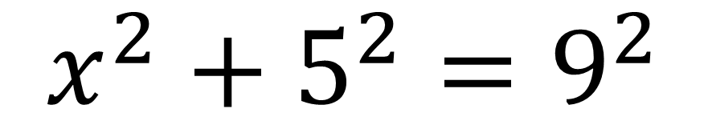
$$x^{2}+5^{2}=9^{2}$$
9
5
x

Slide 5
TUNNISTA OSAT
8
70°
x

Slide 6
PYTHAGORAS, SIN, COS vai TAN?
8
70°
x

Slide 7
MUODOSTA YHTÄLÖ
8
70°
x

Slide 8
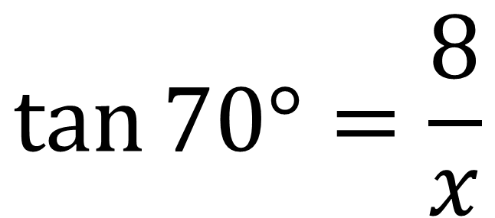
$$\tan{70°=\frac{8}{x}}$$
8
70°
x

Slide 9
TUNNISTA OSAT
8
α
11

Slide 10
PYTHAGORAS, SIN, COS vai TAN?
8
α
11

Slide 11
MUODOSTA YHTÄLÖ
8
α
11

Slide 12
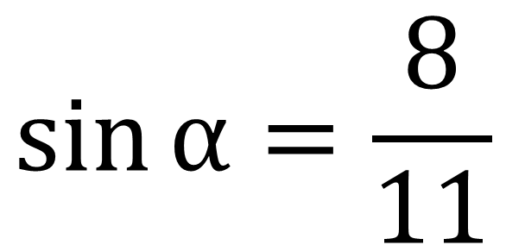
$$\sin{α=\frac{8}{11}}$$
8
α
11

Slide 13
TUNNISTA OSAT
x
11
13

Slide 14
PYTHAGORAS, SIN, COS vai TAN?
x
11
13

Slide 15
MUODOSTA YHTÄLÖ
x
11
13

Slide 16
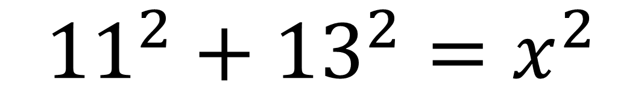
$${11}^{2}+{13}^{2}=x^{2}$$
x
11
13

Slide 17
TUNNISTA OSAT
x
39°
112

Slide 18
PYTHAGORAS, SIN, COS vai TAN?
x
39°
112

Slide 19
MUODOSTA YHTÄLÖ
x
39°
112

Slide 20
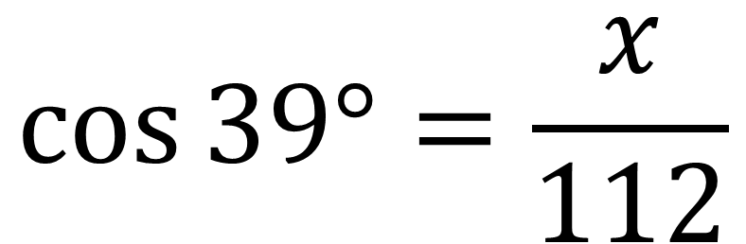
$$\cos{39°=\frac{x}{112}}$$
x
39°
112

